Slide 1

Hvordan laver man en god personkarakteristik?
Analyse af fiktionstekster

Slide 2
Den måde, de centrale personer i en tekst tænker og opfører sig på, er ofte en vigtig del af tekstens motiv. Derfor er det ofte vigtigt at bruge tid på denne del af analysen.
Personer i en tekst kan blive karakteriseret på flere måder.

Slide 3

Indirekte karakteristik
Der kan være tale om en indirekte karakteristik, hvor personen bliver karakteriseret gennem det, vedkommende gør, tænker og siger. Han eller hun har måske en bestemt måde at tale på, nogle bestemte måder at opføre sig på, eller en særlig måde at tænke på, som indirekte giver et billede af, hvordan vedkommende er.
Men også det som personen ikke gør, ikke tænker eller ikke siger, men som andre personer i historien måske gør, tænker eller siger, kan være med til at karakterisere vedkommende.
Ligeledes kan den indirekte karakteristik af en person komme i stand gennem den måde, andre reagerer på personen.

Slide 4

Direkte karakteristik
Der kan endvidere være tale om en direkte karakteristik, hvor personen bliver karakteriseret direkte af fortælleren eller af andre personer i historien.
Her er det vigtigt at være opmærksom på, at den direkte karakteristik fra andre personer i historien kan sige mere om disse personer selv end om den person, der karakteriseres.
De andre personer kan have særlige motiver eller særheder, der præger deres karakteristik.
Det samme gør sig gældende, når fortælleren optræder som handlende person i en fortælling.

Slide 5

Opsamlingen af karakteristikken
Man kan præsentere personkarakteristikken på følgende måde, idet man går fra det ydre til det indre:
Ydre kendetegn: køn, alder, udseende, gestik, mimik, påklædning.
Sociale kendetegn: familierolle, social gruppe, arbejde, økonomi, uddannelse, boligforhold, interesser.
Indre kendetegn: personlighed/karaktertræk, væremåde, selvopfattelse, holdninger og værdier.
Mange ældre tekster benytter ofte personernes ydre til at sige noget om deres indre. En særlig kropsholdning eller måde at gå på eller særlige ansigtstræk bruges som ydre signaler om personens karakter.

Slide 6
Flade og runde personer
Flade personer
I tekster kan det forekomme, at de centrale personer er meget sparsomt beskrevet. Man taler i den forbindelse om flade personer.
De vil ofte fungere som repræsentanter for en bestemt rolle eller en bestemt holdning til tilværelsen.
De er således ofte mere typer end individuelle eksistenser, og det er som regel blot en enkelt egenskab eller tilbøjelighed, der kendetegner dem.
Vi kender det fra folkeviser og fra eventyr, men også fra moderne prosa.
Runde personer
Er det sådan, at personerne er beskrevet med mange individuelle detaljer, taler man om runde personer.
De vil ofte være sammensatte og komplekse og lige virkelige mennesker mere.

Slide 7

Dynamiske personer
En person kan udvikle sig fra indadvendt til udadvendt eller fra svag til stærk.
Der kan være tale om en udvikling fra barn til voksen, der skaber større modenhed eller selvindsigt.
I både romantikkens dannelsesroman og naturalismens udviklingsroman er der fokus på en persons udvikling som noget af det vigtigste i romanen.
Hvis personerne derimod ikke udvikler sig, taler man statiske personer eller karakterer.

Slide 8
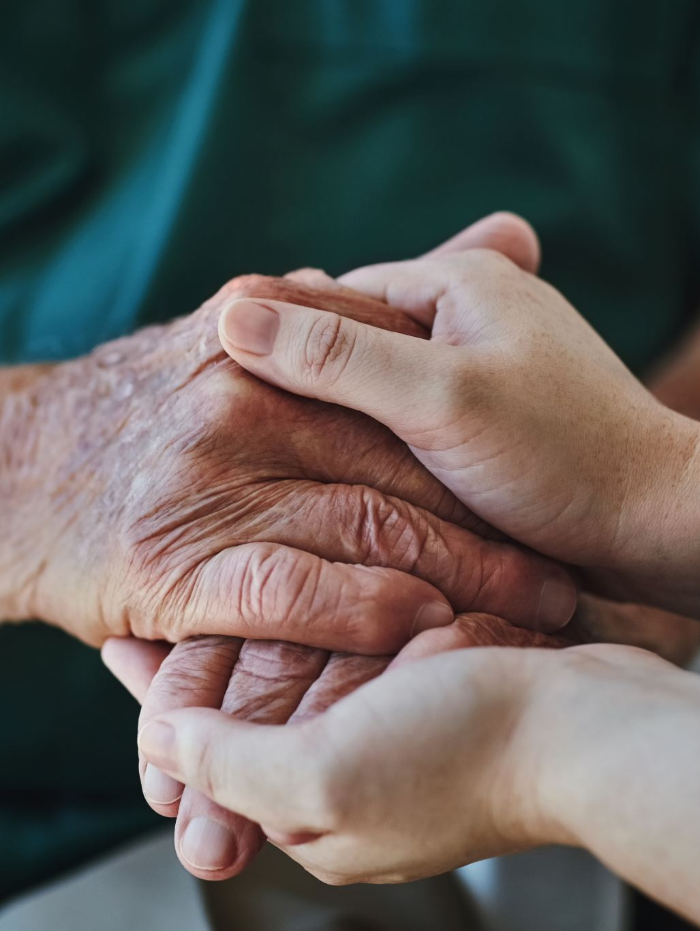
Forholdet mellem personerne
De indbyrdes relationer mellem de centrale personer i en roman eller novelle vil ofte være det helt afgørende omdrejningspunkt i historien. Der kan bestå et konfliktforhold mellem dem. Kønsforskelle, sociale forskelle eller etniske forskelle kan på afgørende vis være med til at bestemme forholdet.
I mange tekster optræder der en såkaldt kontrastperson, der sætter hovedpersonen i relief ved at repræsentere det modsatte. Er hovedpersonen socialt hæmmet, er kontrastpersonen derimod spontan og umiddelbar. Er hovedpersonen tryghedssøgende, er kontrastpersonen omvendt frihedssøgende. Kontrasten mellem tekstens personer spiller ofte en helt afgørende rolle i teksten, fordi den fortæller om forskellige måder at tackle tilværelsen på.
Ligeledes kan der i en tekst optræde en såkaldt parallelperson, der har flere ligheder med hovedpersonen. Parallelpersonen bruges ofte til at vise, hvordan det kunne være gået hovedpersonen, hvis det var lykkedes for ham at overvinde de problemer, han havde.

Slide 9
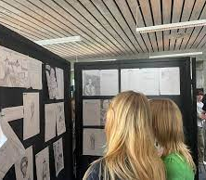
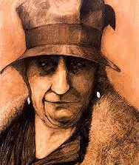
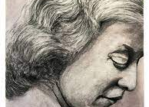
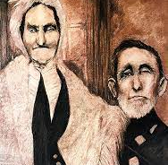
Jens Blendstrup og Ole Lejbach: Genfærd
Opgave:
Lav en analyse af to udvalgte tekster fra kataloget med særlig fokus på personkarakteristik.
Er der tale om direkte eller indirekte personkarakteristikker eller en blanding? Notér, hvor der er tale om direkte, og hvor der er tale om indirekte karakteristikker.
Forsøg desuden at sige noget om fortælleforholdet. Er det en jeg-fortæller eller en 3.persons fortæller? Hvordan er stemmen? Er den ironisk, alvorlig, andet?
Diskuter, hvilken betydning det har for tekster og billede, at de er forankret i et virkeligt fotografi og derved måske placerer sig et sted mellem fakta og fiktion.

Slide 10
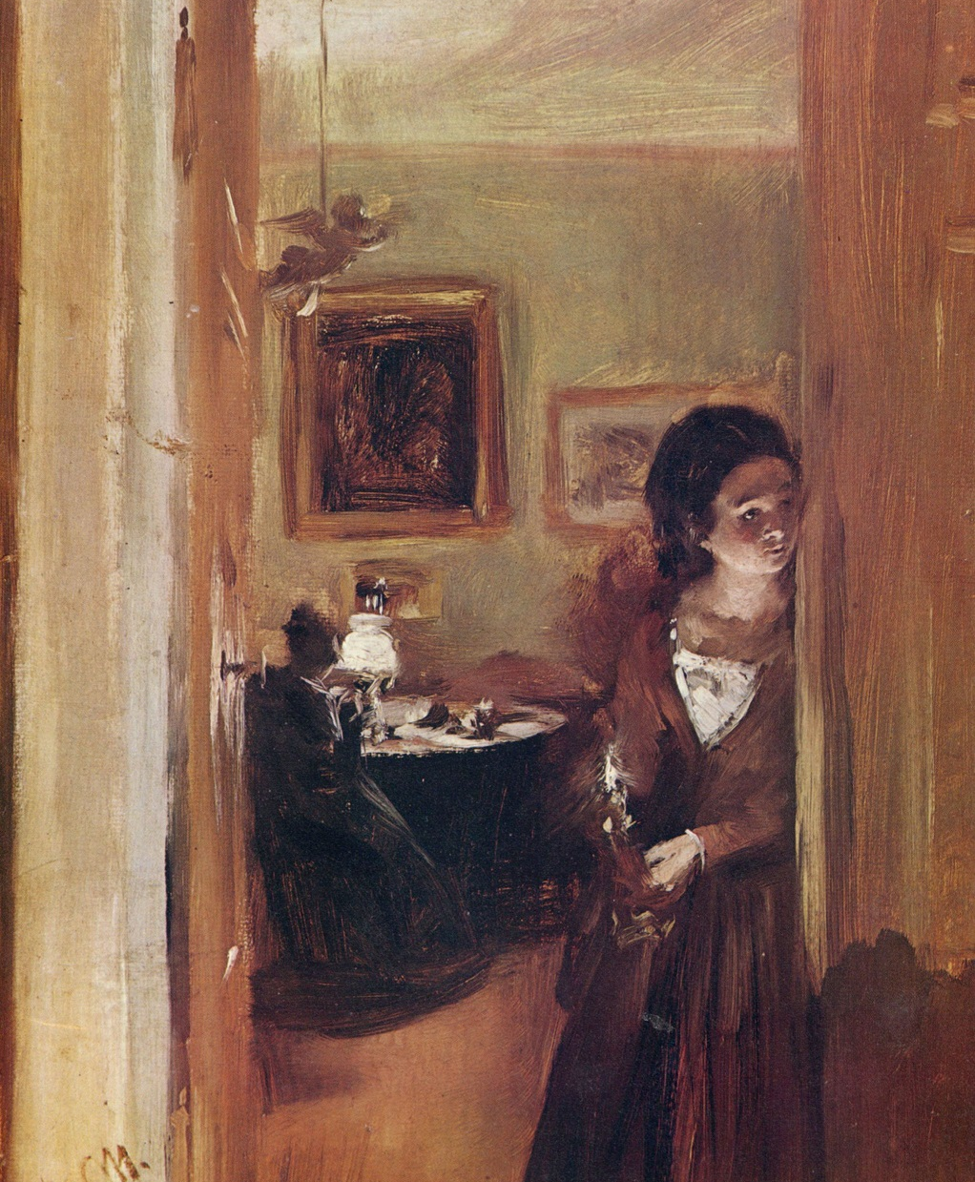
Analyse af Johannes . Jensen: ”Bo’l”, 1910
Gør rede for tid og miljø i Johannes V. Jensens Bo'l (1901) fra Himmerlandshistorier. Notér, hvor i teksten I har fundet oplysningerne.
Giv en personkarakteristik af henholdsvis Bo'l og Chas Anderson. Notér også her, hvilke tekststeder I benytter.
Er der tale om direkte eller indirekte personkarakteristikker eller en blanding? Notér, hvor der er tale om direkte, og hvor der er tale om indirekte karakteristikker.
Hvad betyder det, at vi får Bol's forestilling om Chas Anderson på forhånd, før vi møder ham i historien?

